Slide 1
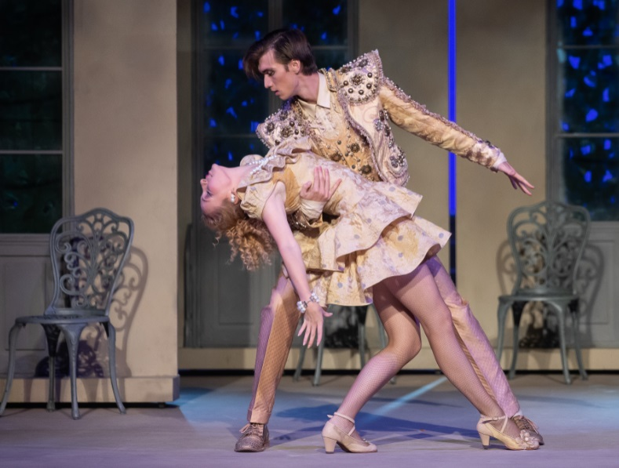
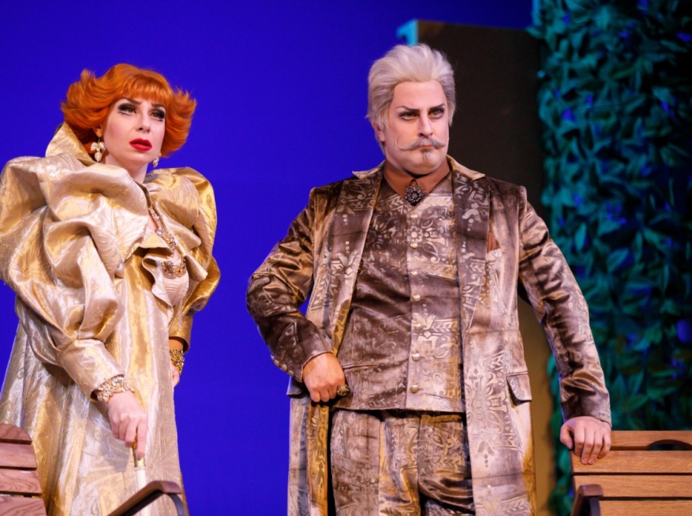
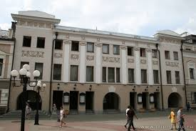
Профком КНИТУ
приглашает работников
– членов профсоюза
на комедию Жана Ануя
«Бал воров»
в Казанский академический
русский Большой
драматический
Комедия – в двух действиях театр им. В.И. Качалова
8 октября (пт) 2021 г. в 18.00
Режиссёр-постановщик – народный артист Татарстана
Илья Славутский
За билетами обращаться
к председателям профбюро

